Slide 1
زبان نشانه گذاری واقعیت افزوده
(Augmented Reality Markup Language (ARML))
نام استاد:
دکتر علی زارع زردینی
نام دانشجو:
سید حسام الدین عالمیان

Slide 2
استاندارد زبان نشانه گذاری واقعیت افزوده
یک استاندارد تعریف شده برای ارتباط با واقعیت افزوده (AR)
توسعه یافته توسط کارگروه ARML 2.0 مربوط به OGC
شامل XML برای توصیف مکان و ظاهر اشیا و ECMAScript برای دسترسی پویا به خصوصیات اشیا مجازی (از طریق تعریف JSON)

Slide 3
مدل شی در زبان نشانه گذاری واقعیت افزوده
ARML
Anchors
VisualAssest
Features

Slide 4
Features
بیانگر اشیا فیزیکی دنیای واقعی که باید افزوده شوند.
استفاده از GML
هر شی مجموعه ای از متادیتا شامل نام، شناسه و توضیحات
هر شی یک یاچند Anchor دارد.

Slide 5
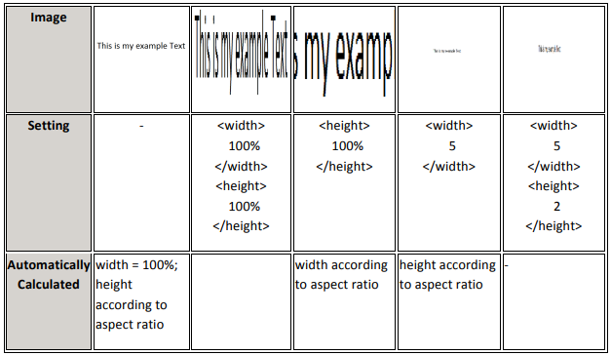
VisualAssest
بیانگر ظاهر اشیا
توضیح انواع مختلف ظاهر مانند متن، تصویر و محتوای HTML و تنظیم ویژگی هایی مانند پهنا، ارتفاع، سایز و .....

Slide 6
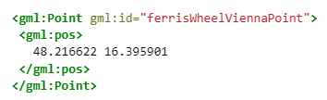
Anchor
بیانگر موقعیت شی فیزیکی در دنیای واقعی
پیوند میان دنیای دیجیتال و موقعیت فیزیکی شی است
دارای 4 نوع است: Geometries – Trackable – RelativeTo – ScreenAnchor
هندسه: بیانگر موقعیت شی نسبت به یک سیستم مختصات

Slide 7
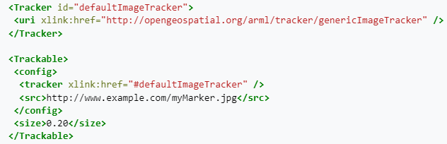
Anchor
Trackable: مجموعه ای از الگوها مانند QR Code و Face Tracking برای جست و جو و شناسایی
RelativeTo: تعریف یک موقعیت بر اساس سایر موقعیت ها
ScreenAnchor: تعریف یک منطقه (نه موقعیت) بر روی صفحه

Slide 8
